Slide 1
Patrymau Defnydd Tir

Slide 2
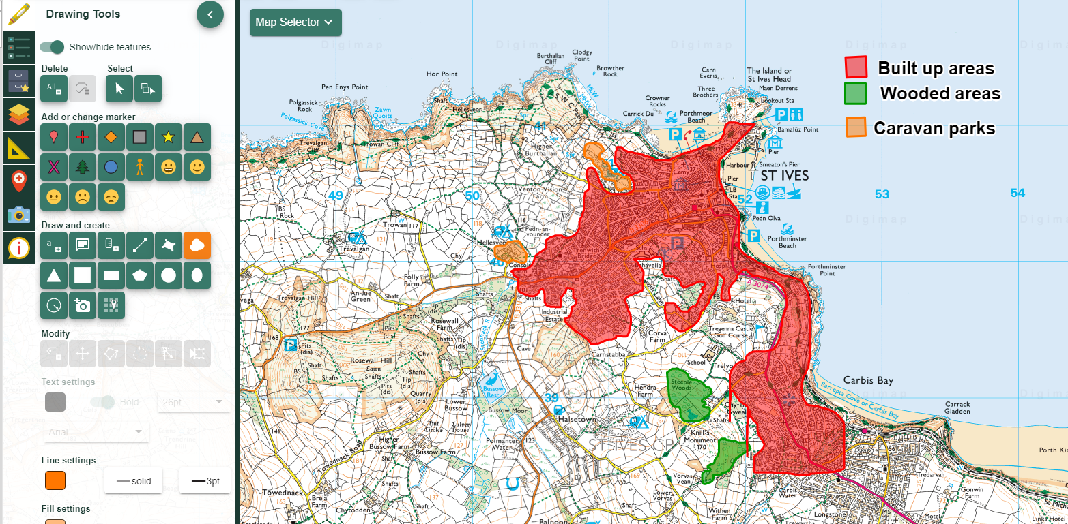
Defnyddio offeryn llawrydd ‘Draw Area’ (tynnu llun ardal) i amlygu prif ardal ‘adeiledig’ St Ives, Cernyw

Slide 3
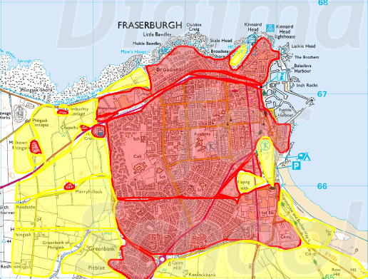
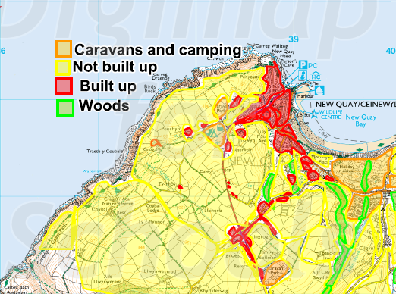
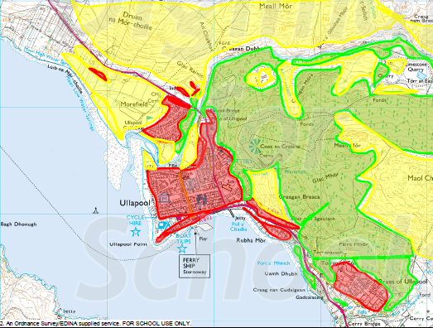
Fraserburgh
Weymouth
Cymariaethau defnydd tir syml: graddfa 1:25 000. Beth ydych chi’n sylwi arno?
Cei Newydd
Ullapool

Slide 4
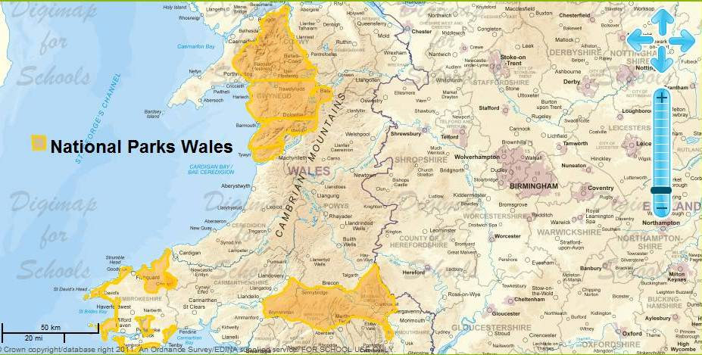
Amlygu Parciau Cenedlaethol Cymru: pa fathau o dirweddau yw’r rhain?

